Slide 1

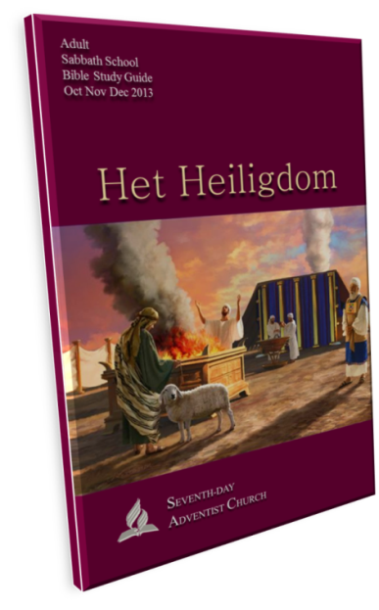
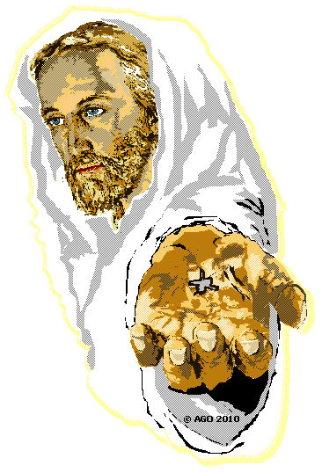


Zevende –Dags – Adventisten
SABBAT SCHOOL
Het Hemelse Heiligdom
“Gods woonplaats...”
Gezegende Sabbath
S
SABBAT 16 NOVEMBER - 2013
07

Slide 2


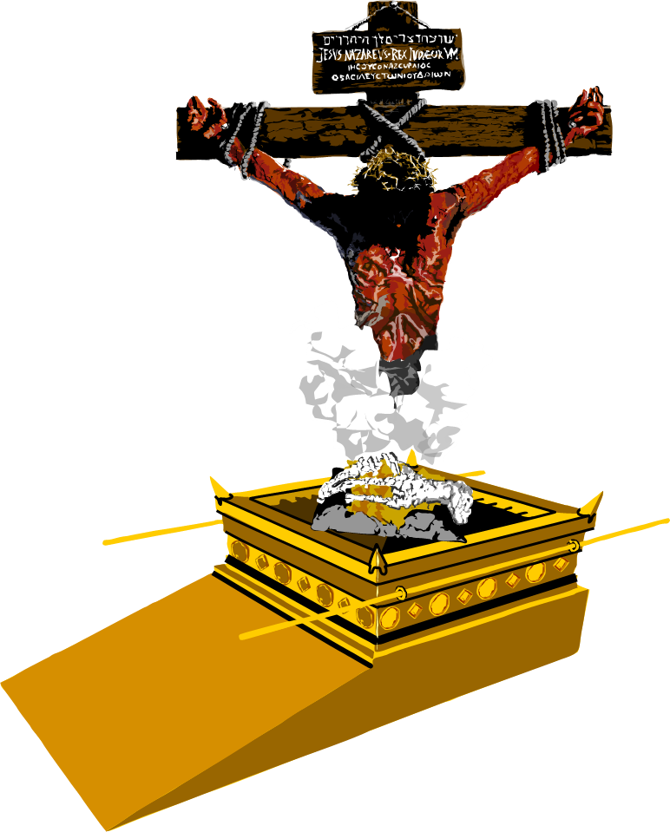
HET HEILIGDOM : Christus, ons Zoenoffer
Christus,
ons Zoenoffer
LES 7
November 9 – November 16 2013
07

Slide 3
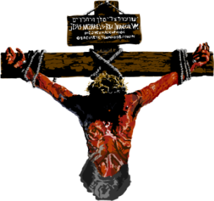

HET HEILIGDOM : Christus, ons Zoenoffer
Christus, ons Zoenoffer
LES 7
Kerntekst:
“Hij heeft in zijn lichaam onze zonden het kruishout opgedragen, opdat wij, dood
voor de zonde, rechtvaardig zouden leven.
Door zijn striemen bent
u genezen”
(1 Petrus 2:24).
Deze week zullen we verschillende kenmerken van het ultieme offer van Christus bestuderen en zien wat zijn eens-en-voor-altijd offerdood voor ons heeft gedaan.
Sabbatmiddag – November 9
07

Slide 4
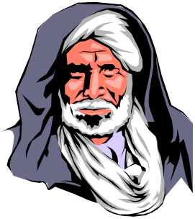
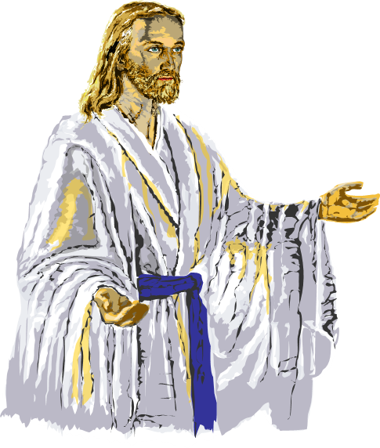
HET HEILIGDOM : Christus, ons Zoenoffer
Jezus in Jesaja 53
LES 7
Hier zijn enkele gevolgtrekkingen van
dit gedeelte voor het dienstwerk van
Jezus voor ons:
1. Jezus leed voor de ander. Hij
nam hun verdriet en zorgen op zich ,
hun overtredingen en onreinheden
hun zonden.
2. Hij brengt grote zegeningen voor
degenen voor wie hij lijdt: vrede, genezing
en rechtvaardiging .
Zondag – November 10
07

Slide 5
HET HEILIGDOM : Christus, ons Zoenoffer
Jezus in Jesaja 53
LES 7
Hier zijn enkele gevolgtrekkingen van
dit gedeelte voor het dienstwerk van
Jezus voor ons:
3. Het was Gods wil dat Jezus zou
lijden en verbrijzeld zou worden .
God legde onze wandaden op hem ,
omdat het gods plan was dat Hij
in onze plaats zou sterven.
4. Jezus is rechtvaardig , zonder kwaad
in de zin of bedrog.
Zondag – November 10
07

Slide 6

HET HEILIGDOM : Christus, ons Zoenoffer
Jezus in Jesaja 53
LES 7
Hier zijn enkele gevolgtrekkingen van
dit gedeelte voor het dienstwerk van
Jezus voor ons:
5. Hij was een schuldoffer,
een zoenoffer voor de zonde.
Zondag – November 10
07

Slide 7
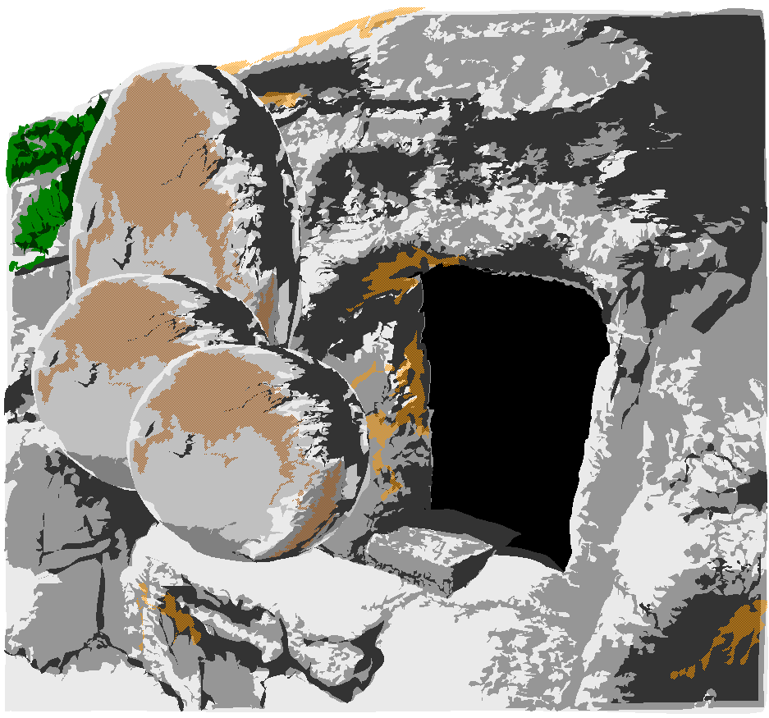
HET HEILIGDOM : Christus, ons Zoenoffer
Zijn offer is voldoende
LES 7
Jezus stierf voor de zondaars. Hijzelf echter
was zonder zonde,
zodat toen Hij zijn leven gaf als offer Hij niet zou sterven voor zijn eigen zonde.
integendeel, Hij moest ‘de zonden van velen dragen’ , want Hij was het die ‘verzoening bewerkt voor hun zonden’ teneinde
de zonde voor altijd
weg te doen .
Maandag – November 11
07

Slide 8
HET HEILIGDOM : Christus, ons Zoenoffer
Zijn offer is voldoende
LES 7
Christ, the Creator of
the universe, died as a
human being for your sins.
Dwell on what this means.
Think of the incredible
good news that it is.
Think of the hope it offers
you personally.
How can you make this
amazing truth the chief
motivation of
all that you do?
Maandag – November 11
07

Slide 9


HET HEILIGDOM : Christus, ons Zoenoffer
Het Bloed van Christus
LES 7
In Hebreeën is er een
krachtig contrast:
Het bloed van Christus
is beter dan welk ander
bloed ook. in feite is het zo dat
geen ander bloed werkelijk voor
vergeving kan zorgen; de dood van Christus is de enige reden waarom
zonden worden vergeven van voor
en na het kruis.
Dinsdag – November 12
07

Slide 10
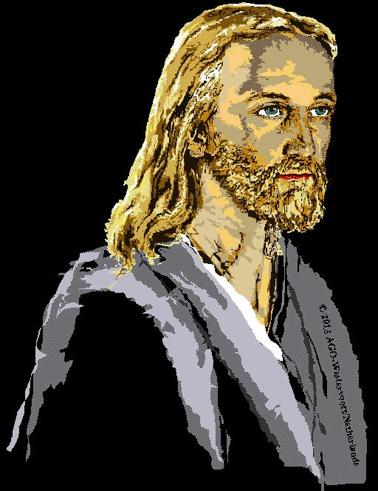
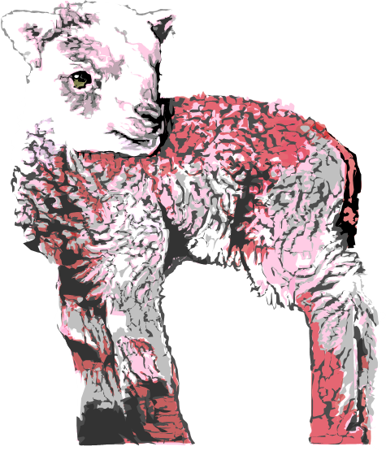
HET HEILIGDOM : Christus, ons Zoenoffer
Een Smetteloos Offer
LES 7
Jezus als ‘lam van God dat de zonden van de wereld wegneemt’, voldoet volledig aan het criterium uit
het nieuwe testament dat om een smetteloos offer vraagt.
Woensdag– November 13
07

Slide 11
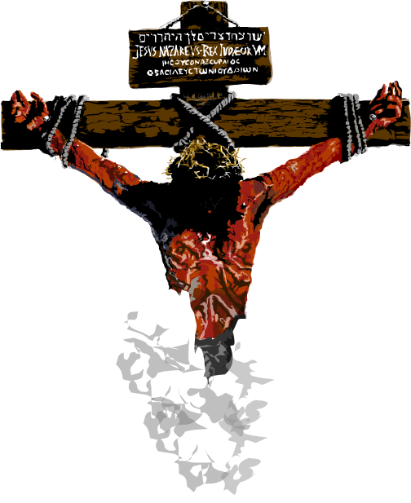
HET HEILIGDOM : Christus, ons Zoenoffer
Een Groot Gevaar
LES 7
Lees Hebreeën 6:4-6 en 10:26 - 31. Waarvoor waarschuwt Paulus ons?
En hoe vergaat het uzelf ?
Bent u eenvoudigweg gewend geraakt aan de verbazende waarheid over het kruis?
Waarom is dit zo vreselijk om te doen? Hoe kunnen
we onszelf beschermen voor het gevaar waarvoor Paulus ons hier waarschuwt?
Donderdag – November 14
07

Slide 12
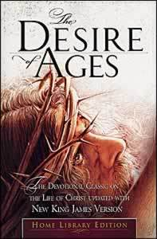
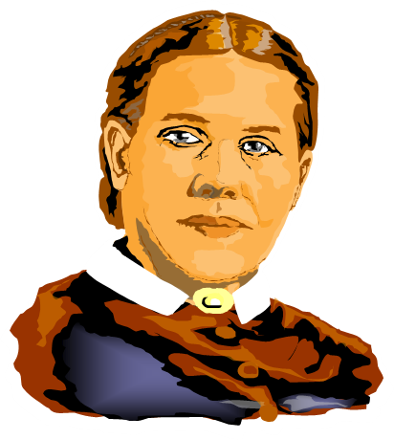
HET HEILIGDOM : Christus, ons Zoenoffer
Een Groot Gevaar
LES 7
“‘Niets minder dan de dood van Christus kon zijn liefde tot een verzoening voor ons maken. omdat hij gestorven is, kunnen wij vol blijdschap uitzien naar zijn wederkomst. Zijn offer is het middelpunt van onze hoop. hierop moeten wij
ons geloof richten.’
Ellen G. White, Jezus,
de Wens der Eeuwen, bladzijde 549.
Vrijdag – November 15
07

Slide 13
HET HEILIGDOM : Christus, ons Zoenoffer
Een Groot Gevaar
LES 7
Gespreksvragen:
Ellen G. White heeft ooit gezegd dat het goed zou zijn om 1 uur per dag te mediteren over het leven van Jezus, vooral over de laatste ogenblikken van zijn leven. Hoe kan een dergelijke oefening onze relatie met Christus versterken, evenals onze waardering voor wat Hij voor ons heeft gedaan?
Vrijdag – November 15
07

Slide 14

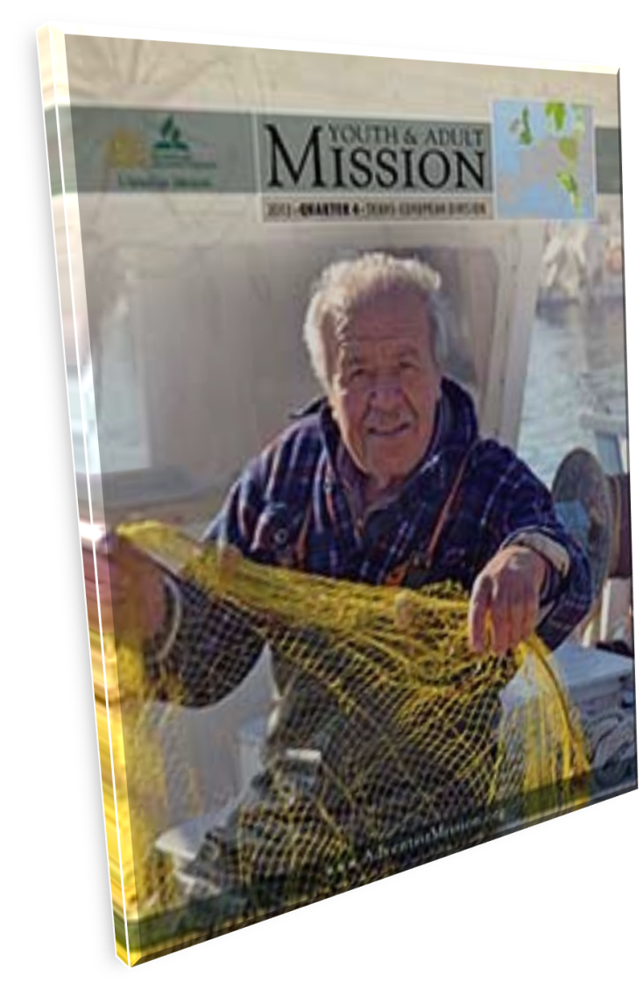
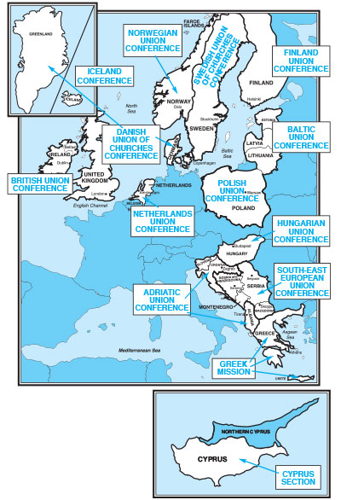

Zevende –Dags – Adventisten
SABBAT SCHOOL
SABBAT NOVEMBER 16 - 2013

Slide 15


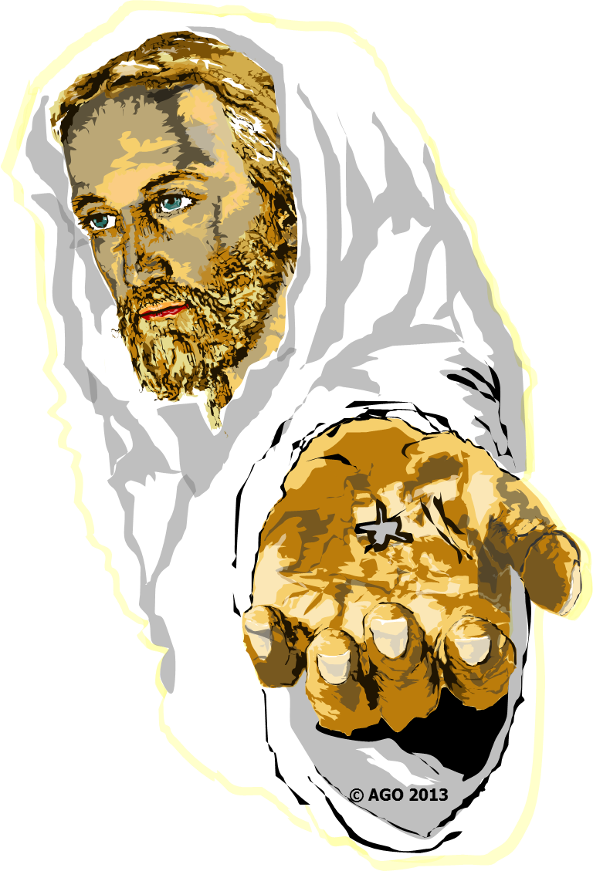

Zevende –Dags – Adventisten
SABBAT SCHOOL
4e Kwartaal 2013
Een Gezegende Sabbat
07

